Slide 1
第 3 章 模拟人类思维的模糊推理

Slide 2
第 3 章 模拟人类思维的模糊推理
知识表示方法
一阶谓词逻辑：自然、精确、严密，不能表示不确定性知识
产生式表示法：应用最多，广泛应用于专家系统
框架表示法：结构性、继承性、自然性
知识图谱：互联网环境下的知识表示方法，由一些相互连接的实体及其属性构成
知识表示可以把知识以某种模式存储到计算机。为了使计算机具有智能，还必须使它具有思维能力（运用知识求解问题），推理是求解问题的一种重要方法。

Slide 3
第 3 章 模拟人类思维的模糊推理
现实世界中存在的随机性、模糊性以及某些事物或现象暴露的不充分性，导致人们对它们的认识往往是不精确、不完全的，具有一定程度的不确定性，就分别形成了不确定性的知识及不确定性的证据。必须对不确定性知识的表示及推理进行研究。这就是本章将要讨论的不确定性推理。
下面首先介绍推理的基本概念、推理的分类、推理的方向，以及推理的冲突消解，然后介绍模糊集合、模糊关系、模糊推理、模糊决策等。

Slide 4
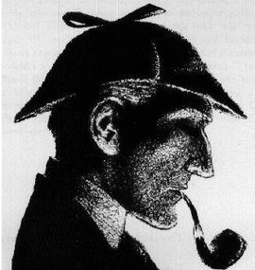
第 3 章 模拟人类思维的模糊推理
第3章 确定性推理方法

Slide 5
第 3 章 模拟人类思维的模糊推理
3.1推理的定义
3.2推理的分类
3.3推理的方向
3.4推理中的冲突消解策略
3.5 模糊集合与模糊知识表示
3.6模糊关系与模糊关系的合成
3.7模糊推理与模糊决策
3.8 模糊推理的应用

Slide 6
3.1 推理的定义
推理：
医疗专家系统
知识 | 专家的经验、医学常识
初始 证据 | 病人的症状、化验结果
证据 | 中间结论

Slide 7
第 3 章 模拟人类思维的模糊推理
3.1推理的定义
3.2推理的分类
3.3推理的方向
3.4推理中的冲突消解策略
3.5 模糊集合与模糊知识表示
3.6模糊关系与模糊关系的合成
3.7模糊推理与模糊决策
3.8 模糊推理的应用

Slide 8
3.2 推理的分类
3.2.1演绎推理
3.2.2归纳推理
3.2.3默认推理
推出结论的途径

Slide 9
3.2 推理的分类
（1）演绎推理 (deductive reasoning) : 一般 → 个别
三段论式（三段论法）
大前提：已知的一般性知识或假设
小前提：关于要研究的具体情况或个别事实的判断
结论：由大前提推出的适合小前提所示情况的新判断
足球运动员的身体都是强壮的 ；
高波是一名足球运动员；
所以，高波的身体是强壮的。
（ 大前提 ）
（ 小前提 ）
（ 结 论 ）

Slide 10
3.2 推理的分类
（2）归纳推理 (inductive reasoning): 个别 → 一般
从足够多的事例中归纳出一般性的结论
完全归纳推理（必然性推理）
不完全归纳推理（非必然性推理）
事例的
广泛性
完全归纳推理
检查全部产品合格
该厂产品合格
不完全归纳推理
检查全部样品合格
该厂产品合格
Notes:
进行归纳时，考察事例的广泛性

Slide 11
3.2 推理的分类
（3）默认推理（default reasoning，缺省推理）
知识不完全的情况下假设某些条件已经具备所进行的推理。
A 成立
B 成立？
（默认B成立）
结 论
制造鸟笼
鸟会飞？
（默认成立）
鸟笼要有盖子

Slide 12
第 3 章 模拟人类思维的模糊推理
3.1推理的定义
3.2推理的分类
3.3推理的方向
3.4推理中的冲突消解策略
3.5 模糊集合与模糊知识表示
3.6模糊关系与模糊关系的合成
3.7模糊推理与模糊决策
3.8 模糊推理的应用

Slide 13
3.3 推理的方向
推理：求解方法&求解问题的策略（推理的控制策略）
推理的控制策略：推理方向、搜索策略、冲突消解策略、求解策略、限制策略...

Slide 14
3.3 推理的方向
1. 正向推理
正向推理（事实驱动推理）: 已知事实 → 结论
基本思想
（1）从初始已知事实出发，在知识库KB中找出当前可适用的知识，构成可适用知识集KS。
（2）按某种冲突消解策略从KS中选出一条知识进行推理，并将推出的新事实加入到数据库DB中作为下一步推理的已知事实，再在KB中选取可适用知识构成KS 。
（3）重复（2），直到求得问题的解或KB中再无可适用的知识。

Slide 16
3.3 推理的方向
1. 正向推理
实现正向推理需要解决的问题：
确定匹配（知识与已知事实）的方法。
按什么策略搜索知识库。
冲突消解策略。
正向推理简单，易实现，但目的性不强，效率低。

Slide 17
3.3 推理的方向
2. 逆向推理
逆向推理（目标驱动推理）：以某个假设目标作为出发点。
基本思想：
选定一个假设目标。
寻找支持该假设的证据，若所需的证据都能找到，则原假设成立；若无论如何都找不到所需要的证据，说明原假设不成立的；为此需要另作新的假设。
主要优点：不必使用与目标无关的知识，目的性强，同时它还有利于向用户提供解释。
主要缺点：起始目标的选择有盲目性。

Slide 18
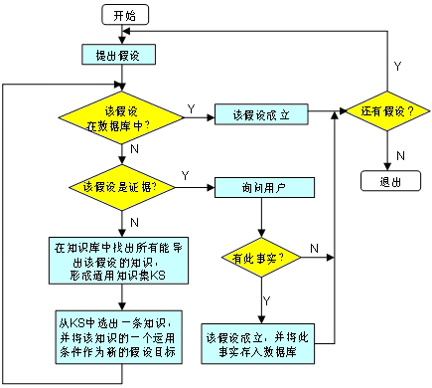
是否为应由
用户证实的
原始事实

Slide 19
3.3 推理的方向
2. 逆向推理
逆向推理需要解决的问题：
如何判断一个假设是否是证据？
当导出假设的知识有多条时，如何确定先选哪一条？
一条知识的运用条件一般都有多个，当其中的一个经验证成立后，如何自动地换为对另一个的验证？
……..
逆向推理：目的性强，利于向用户提供解释，但选择初始目标时具有盲目性，比正向推理复杂。

Slide 20
3.3 推理的方向
3. 混合推理
正向推理: 盲目、效率低。
逆向推理: 若提出的假设目标不符合实际，会降低效率。
正反向混合推理：
（1）先正向后逆向：先进行正向推理，帮助选择某个目标，即从已知事实演绎出部分结果，然后再用逆向推理证实该目标或提高其可信度；
（2）先逆向后正向：先假设一个目标进行逆向推理，然后再利用逆向推理中得到的信息进行正向推理，以推出更多的结论。

Slide 21
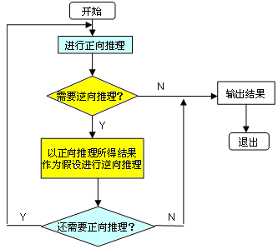

Slide 22
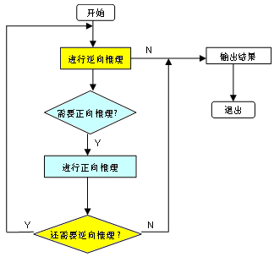

Slide 23
3.3 推理的方向
3. 混合推理
已知事实与知识难以匹配。通过正向推理把不能完全匹配的知识找出来，并把这些知识可导出的结论作为假设，进行逆向推理，通过询问用户有关证据实现推理。
需要使用混合推理的情况:
已知的事实不充分
正向推理推出的结论可信度不高
希望得到更多的结论

Slide 24
3.3 推理的方向
3. 混合推理
需要使用混合推理的情况:
已知的事实不充分
正向推理推出的结论可信度不高
希望得到更多的结论
为了得到可信度符合要求的结论，可用结论作为假设进行逆向推理，通过向用户询问进一步信息，得到可信度高的结论。

Slide 25
3.3 推理的方向
3. 混合推理
需要使用混合推理的情况:
已知的事实不充分
正向推理推出的结论可信度不高
希望得到更多的结论
用逆向推理证实了某个假设之后，再用正向推理推出另外一些结论。

Slide 26
第 3 章 模拟人类思维的模糊推理
3.1推理的定义
3.2推理的分类
3.3推理的方向
3.4推理中的冲突消解策略
3.5 模糊集合与模糊知识表示
3.6模糊关系与模糊关系的合成
3.7模糊推理与模糊决策
3.8 模糊推理的应用

Slide 27
3.4 推理中的冲突消解策略
推理过程：已知事实与知识库中的知识进行匹配的过程。
已知事实与知识的三种匹配情况：
（1）恰好匹配成功（一对一）；
（2）不能匹配成功；
（3）多种匹配成功（一对多、多对一、多对多）
冲突消解

Slide 28
3.4 推理中的冲突消解策略
多种冲突消解策略：
（1）按针对性排序（产生式的条件，针对性>通用性）
（2）按已知事实的新鲜性排序
（3）按匹配度排序
（4）按条件个数排序
r1: IF A1 AND A2 THEN H1
r2: IF A1 AND A2 AND A3 AND A4 THEN H2

Slide 29
3.4 推理中的冲突消解策略
多种冲突消解策略：
（1）按针对性排序
（2）按已知事实的新鲜性排序
（3）按匹配度排序
（4）按条件个数排序
数据库中后生成的事实称为新鲜的事实，即后生成的事实具有更大的新鲜性；
若同一规则产生的多个结论，根据实际情况决定多个结论的新鲜性；
规则r1-事实组A 规则r2-事实组B
（1）比较A和B包含的事实新鲜性；
（2）取最新鲜的事实比较；
（3）取最不新鲜的事实比较；

Slide 30
3.4 推理中的冲突消解策略
多种冲突消解策略：
（1）按针对性排序
（2）按已知事实的新鲜性排序
（3）按匹配度排序
（4）按条件个数排序
计算已知事实与知识的匹配度；
当匹配度达到预先规定的值时，就认为他们是可匹配的；优先选用匹配度较大的。

Slide 31
3.4 推理中的冲突消解策略
多种冲突消解策略：
（1）按针对性排序
（2）按已知事实的新鲜性排序
（3）按匹配度排序
（4）按条件个数排序（结论相同，优先选用条件少的产生式规则）
r1: IF A1 AND A2 THEN H1
r2: IF A1 AND A2 AND A3 AND A4 THEN H1

Slide 32
第 3 章 模拟人类思维的模糊推理
3.1推理的定义
3.2推理的分类
3.3推理的方向
3.4推理中的冲突消解策略
3.5 模糊集合与模糊知识表示
3.6模糊关系与模糊关系的合成
3.7模糊推理与模糊决策
3.8 模糊推理的应用

Slide 33
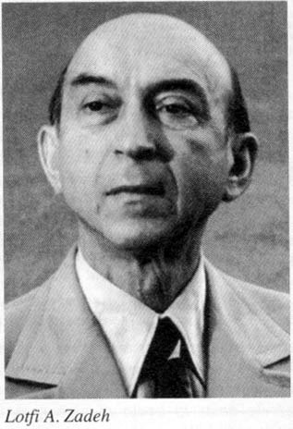
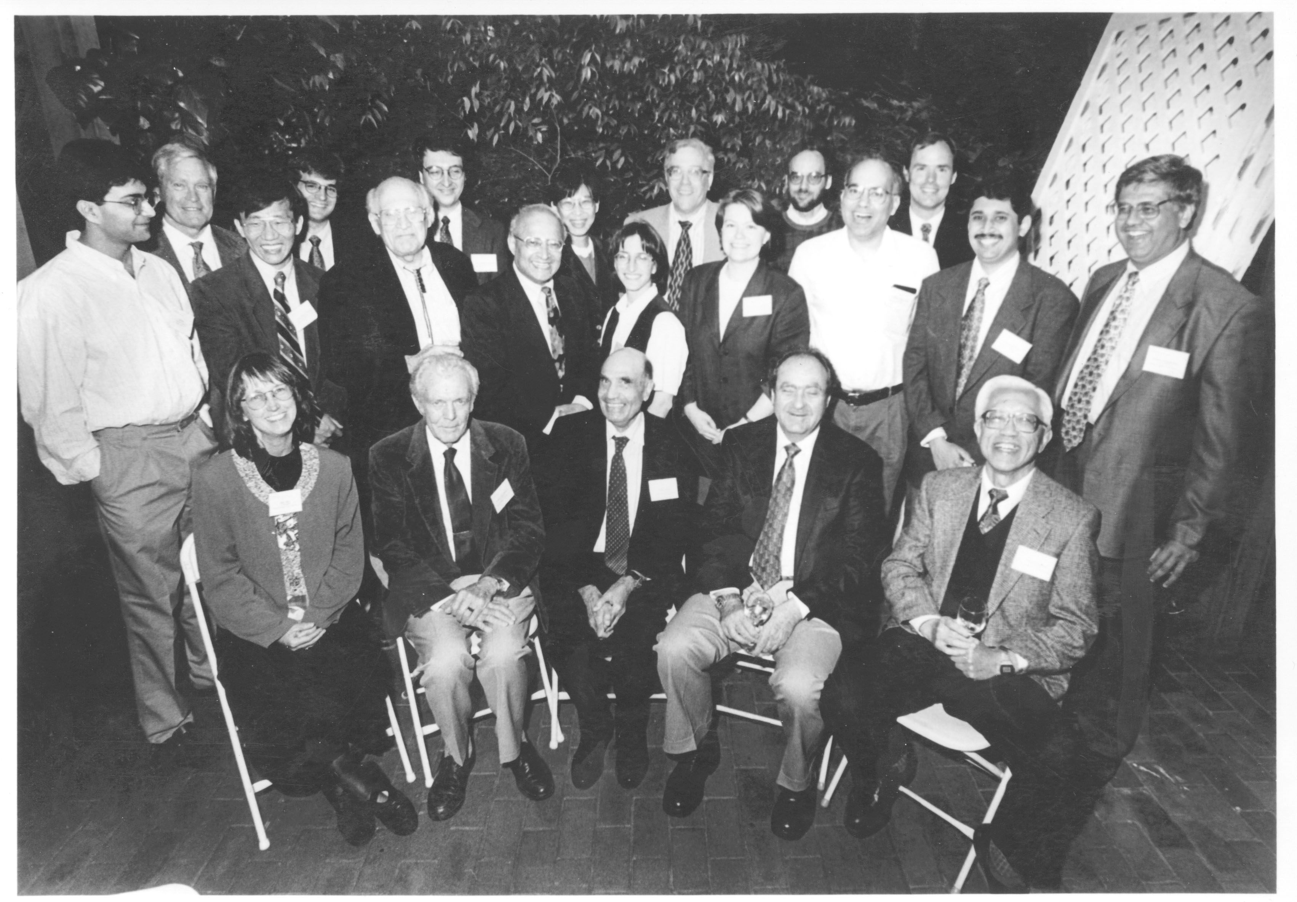
3.5.1 模糊逻辑的提出与发展
1965年，美国教授扎德（L. A. Zadeh）发表了“fuzzy set”的论文，首先提出了模糊理论。

Slide 34
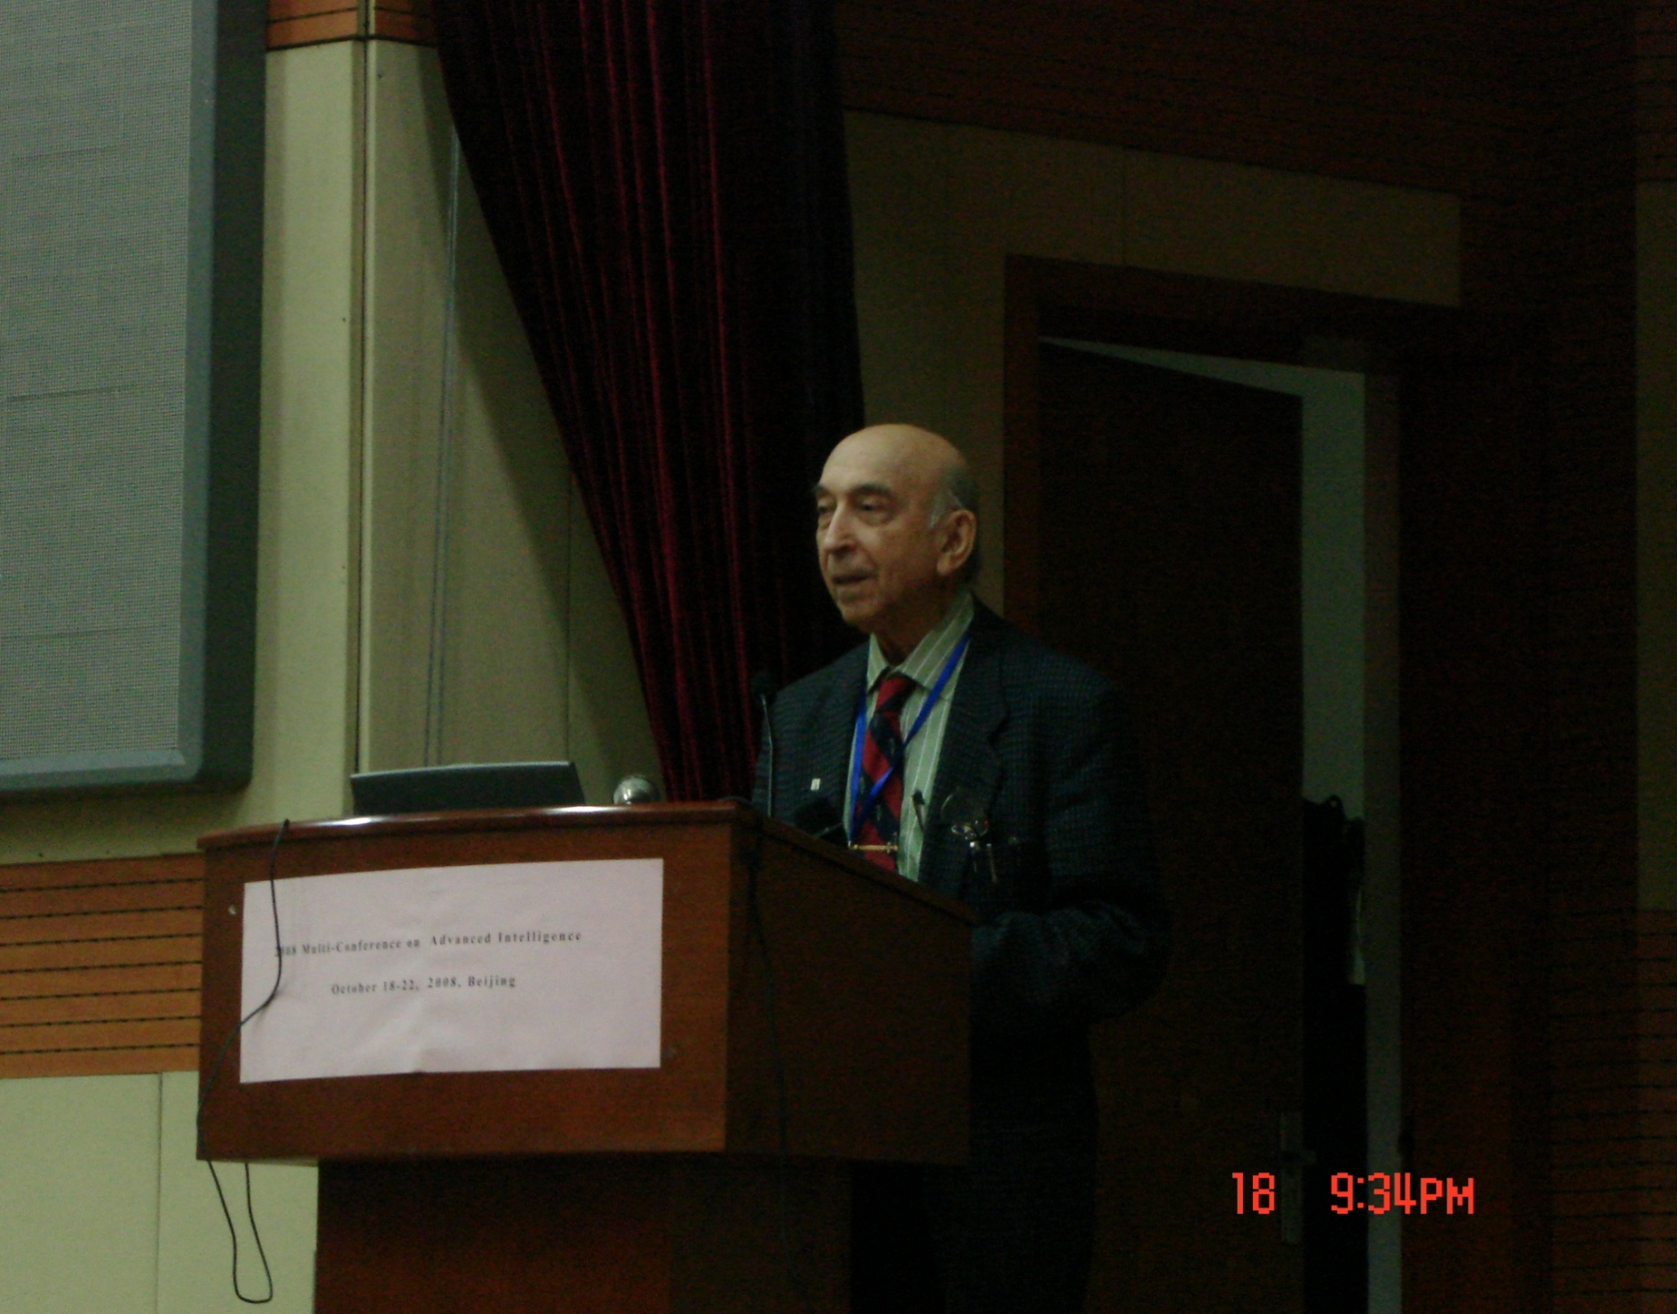
3.5.1 模糊逻辑的提出与发展
2008年10月，Zadeh在北京现代智能国际会议上做报告。

Slide 35
3.5.1 模糊逻辑的提出与发展
从1965年到20世纪80年代，在美国、欧洲、中国和日本，只有少数科学家研究模糊理论，实际应用很少。
自动控制领域
1974年，英国Mamdani首次将模糊理论应用于热电厂的蒸汽机控制。
1976年，Mamdani又将模糊理论应用于水泥旋转炉的控制。
欧洲的工业自动化、美国的军事领域

Slide 36
3.5.1 模糊逻辑的提出与发展
工业控制和消费品控制（20世纪80年代）
1983年日本Fuji Electric公司实现了饮水处理装置的模糊控制。
1987年日本Hitachi公司研制出地铁的模糊控制系统。
1987年－1990年在日本申报的模糊产品专利就达319种。
目前，各种模糊产品充满日本、西欧和美国市场，如模糊洗衣机、模糊吸尘器、模糊电冰箱和模糊摄像机等。

Slide 37
3.5.2 模糊集合的定义与表示
1. 模糊集合的定义
论域：所讨论的全体对象，用大写字母U、E 等表示。
元素：论域中的每个对象，常用小写字母a,b,c,x,y,z表示元素。
集合：论域中具有某种相同属性的确定的、可以彼此区别的元素的全体，常用A，B等表示。
经典集合中，元素a和集合A的关系：a属于A或a不属于A，即只有两个真值“真”和“假”。
模糊逻辑给集合中每一个元素赋予一个介于0和1之间的实数，描述其属于一个集合的强度，该实数称为元素属于一个集合的隶属度。集合中所有元素的隶属度全体构成集合的隶属函数。

Slide 38
3.5.2 模糊集合的定义与表示
1. 模糊集合的定义
例如，“成年人”集合：
0
0
“成年人” 特征函数图
“成年人” 隶属度函数图

Slide 39
3.5.2 模糊集合的定义与表示
与经典集合表示不同
2．模糊集合的表示方法
当论域中元素数目有限时，模糊集合 的数学描述为
：元素 属于模糊集 的隶属度， 是元素
的论域。
例：论域U={1,2,3,4,5}，模糊集合A: “大”，则

Slide 40
3.5.2 模糊集合的定义与表示
2．模糊集合的表示方法
（1）Zadeh表示法
1）论域是离散且元素数目有限:
或
例如

Slide 41
3.5.2 模糊集合的定义与表示
2．模糊集合的表示方法
（1）Zadeh表示法
2）论域是连续的，或者元素数目无限：

Slide 42
3.5.2 模糊集合的定义与表示
2．模糊集合的表示方法
（2）序偶表示法
例：
（3）向量表示法
模糊集合的元素次序是默认的，隶属度为0的项不能省略。
例：

Slide 43
3.5.3 隶属函数
可以用一个函数总体上刻画隶属度和元素之间的关系，称为隶属函数(membership function)。
例如：以年龄作论域，取 ，扎德给出了“年老”O 与“年青”Y 两个模糊集合的隶属函数为
采用Zadeh表示法:

Slide 44
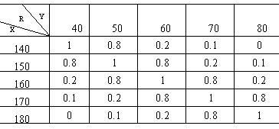
3.6 模糊关系与模糊关系的合成
1．模糊关系
例3.1 某地区人的身高论域X={140,150,160,170,180}（单位：cm），体重论域 Y={40,50,60,70,80}（单位：kg）。
普通关系:两个集合中的元素之间是否有关联，
模糊关系:两个模糊集合中的元素之间关联程度的多少。
身高与体重的模糊关系表
从X到Y的一个模糊关系R，用模糊矩阵表示：

Slide 45
4.4.4 模糊关系与模糊关系的合成
1．模糊关系
模糊关系的定义 ：
A、B：模糊集合，模糊关系用叉积(cartesian product)表示：
叉积常用最小算子运算：
A、B：离散模糊集，其隶属函数分别为：
则其叉积运算：

Slide 46
3.6.1 模糊关系
例3.2 已知输入的模糊集合A和输出的模糊集合B：
求A到B的模糊关系R。
解：
⎡
1
.
0
⎤
叉积
⎢
⎥
⎢
0
.
8
⎥
R
=
A
$$×$$
B
=
μ
T
o
μ
=
⎢
0
.
5
⎥
o
A
B
⎢
⎥
⎢
0
.
2
⎥
模糊向量乘积
⎢
⎥
⎣
0
.
0
⎦
取小运算

Slide 47
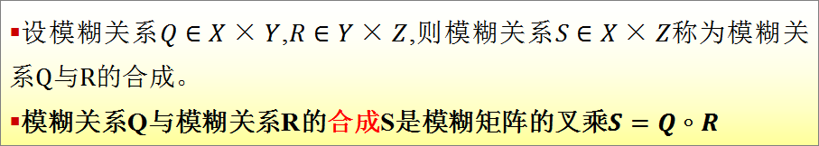
3.6.2 模糊关系的合成
设模糊关系$Q∈X×Y$,$R∈Y×Z$,则模糊关系$S∈X×Z称$为模糊关系Q与R的合成。
模糊关系Q与模糊关系R的合成S是模糊矩阵的叉乘$S=Q∘R$
模糊合成方法：
最大-最小合成：写出矩阵乘积QR中的每个元素，然后将其中的乘积运算用取小运算（∧）代替，将其中的求和运算用取大（∨）代替。
最大-代数积合成法：写出矩阵乘积QR中的每个元素，然后将其中的求和运算用取大（∨）代替，乘积运算不变。

Slide 48
3.6.2 模糊关系的合成
例3.3 设模糊集合
已知
求S。

Slide 49
3.6.2 模糊关系的合成
最大-最小合成：写出矩阵乘积QR中的每个元素，然后将其中的乘积运算用取小运算（∧）代替，将其中的求和运算用取大（∨）代替。
解：

Slide 50
3.6.2 模糊关系的合成
最大-代数积合成法：写出矩阵乘积QR中的每个元素，然后将其中的求和运算用取大（∨）代替，乘积运算不变。
解：

Slide 51
3.7 模糊推理与模糊决策
1. 模糊知识表示
人类思维判断的基本形式：
如果 （条件） → 则 （结论）
例如：如果 压力较高且温度在慢慢上升 则 阀门略开
条件和结论通常是模糊的
模糊规则：从条件论域到结论论域的模糊关系矩阵 R。通过条件模糊向量与模糊关系 R 的合成进行模糊推理，得到结论的模糊向量，然后采用“清晰化”方法将模糊结论转换为精确量。

Slide 52
3.7 模糊推理与模糊决策
2. 对 IF A THEN B 类型的模糊规则的推理
若已知输入为 A，则输出为 B ；若现在已知输入为 ，则输出 用合成规则求取
其中R为A到B的模糊关系:

Slide 53
3.7.1 模糊推理
例4 已知输入的模糊集合A和输出的模糊集合B：
前面已经求得模糊关系为：

Slide 54
3.7.1 模糊推理
当输入：
则：

Slide 55
3.7.2 模糊决策
“模糊决策”(“模糊判决”、“解模糊”或“清晰化”）：由模糊推理得到的结论或者操作是一个模糊向量，转化为确定值的过程（取论域上的一个元素）。
1. 最大隶属度法
例如，得到模糊向量：
取结论：
例如，得到模糊向量：
取结论： U＝5。

Slide 56
3.7.2 模糊决策
2. 加权平均判决法
例如
则

Slide 57
3.7.2 模糊决策
中位数：论域上把隶属函数曲线与横坐标围成的面积平分为两部分的元素。
中位数：论域上把隶属函数曲线与横坐标围成的面积平分为两部分的元素。
3. 中位数法
例如

Slide 58
3.7.2 模糊决策
中位数：论域上把隶属函数曲线与横坐标围成的面积平分为两部分的元素。
3. 中位数法
如果改点在有限元素之间，例如，

Slide 59
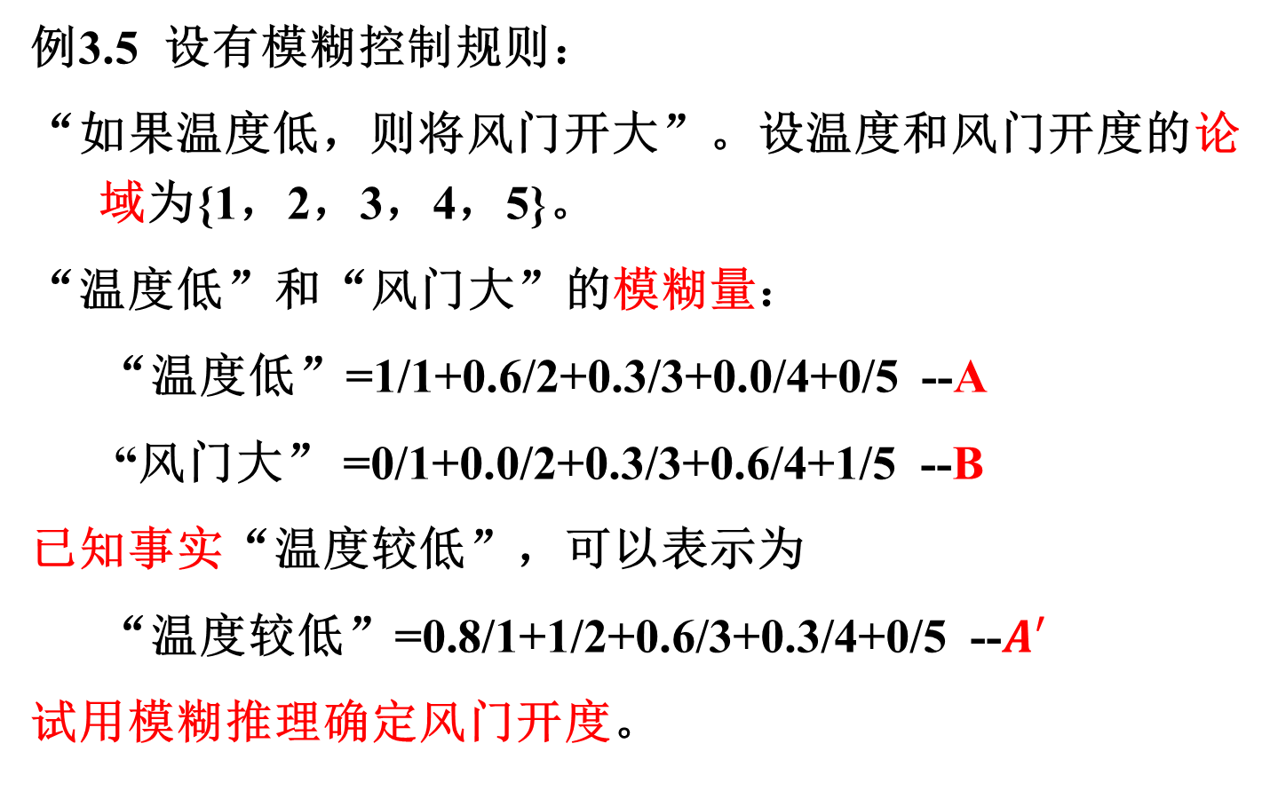
3.8 模糊推理的应用
例3.5 设有模糊控制规则：
“如果温度低，则将风门开大”。设温度和风门开度的论域为{1，2，3，4，5}。
“温度低”和“风门大”的模糊量：
“温度低”=1/1+0.6/2+0.3/3+0.0/4+0/5 --A
“风门大” =0/1+0.0/2+0.3/3+0.6/4+1/5 --B
已知事实“温度较低”，可以表示为
“温度较低”=0.8/1+1/2+0.6/3+0.3/4+0/5 --$A^{′}$
试用模糊推理确定风门开度。

Slide 60

3.8 模糊推理的应用
解：（1）确定模糊关系 R
$$R=A×B=μ_{A}^{T}∘μ_{B}$$

Slide 61
3.8 模糊推理的应用
解：
（2）模糊推理
⎡
0
.
8
⎤
T
⎡
0
.
0
0
.
0
0
.
3
0
.
6
1
.
0
⎤
⎢
⎥
⎢
⎥
⎢
1
.
0
⎥
⎢
0
.
0
0
.
0
0
.
3
0
.
6
0
.
6
⎥
B
′
=
A
′
o
R
=
⎢
0
.
6
⎥
o
⎢
0
.
0
0
.
0
0
.
3
0
.
3
0
.
3
⎥
⎢
⎥
⎢
⎥
⎢
0
.
3
⎥
⎢
0
.
0
0
.
0
0
.
0
0
.
0
0
.
0
⎥
⎢
0
.
0
⎥
⎢
0
.
0
0
.
0
0
.
0
0
.
0
0
.
0
⎥
⎣
⎦
⎣
⎦
=(0.0，0.0，0.3，0.6，0.8)
（3）模糊决策
用最大隶属度法进行决策得风门开度为5。
用加权平均判决法和中位数法进行决策得风门开度为4。
{1， 2， 3， 4， 5}

Slide 62
思考
什么是模糊性？
它与随机性有什么区别？
举例生活中的模糊概念。

Slide 63
思考
模糊性：客观事物在性态及类属方面的不分明性。
例如：“某人个子高”、“某人个子较高”；“高”与“较高”间不存在明确的分界线。
随机性：有明确定义但不一定出现的事物中包含的不确定性，不因人的主观意识变化，由事物本身的因果规律决定。
模糊性：已经出现但难以给出精确定义的事件中包含的不确定性，由事物的概念界限模糊和人的主观推理与判断产生的。

Slide 64

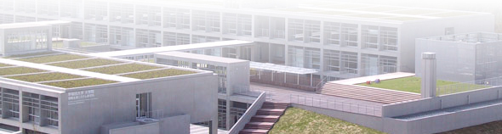
Introduction of Artificial Intelligence
THE END

